Slide 2
Всем известно,
Всем понятно,
Что здоровым
Быть приятно!
Только
Надо знать,
Как здоровым
Стать!

Slide 3
Приучай себя к порядку –
Делай каждый день зарядку.

Slide 4
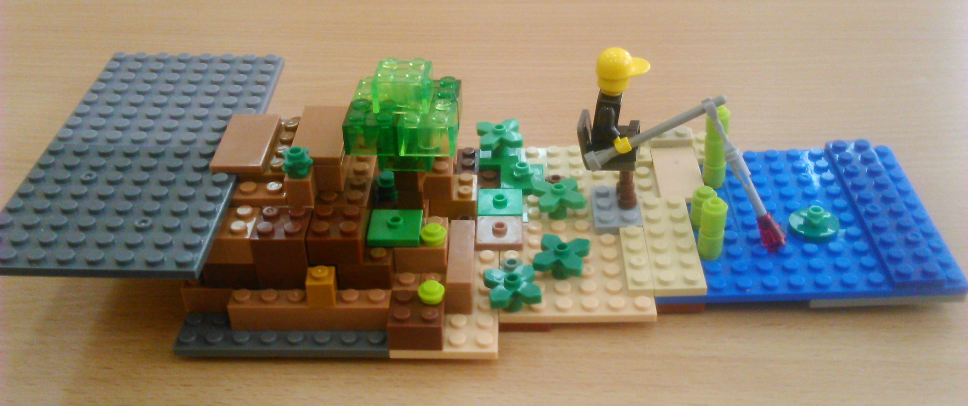
В лес почаще выходи, свежим воздухом дыши. С удочкой у тихой речки на природе отдохни.

Slide 5
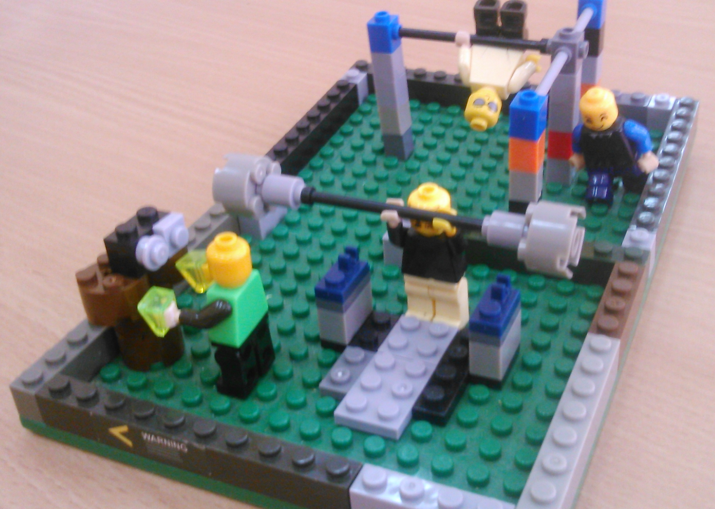
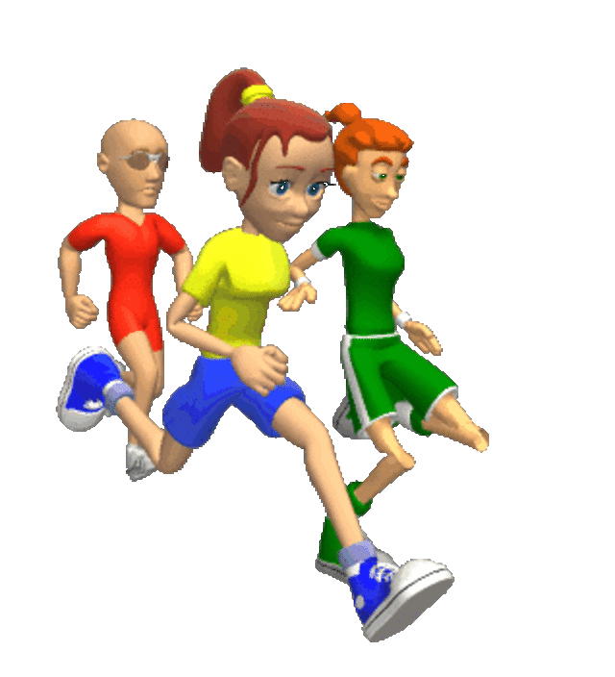
В мире нет рецепта лучше – будь со спортом неразлучен!

Slide 6
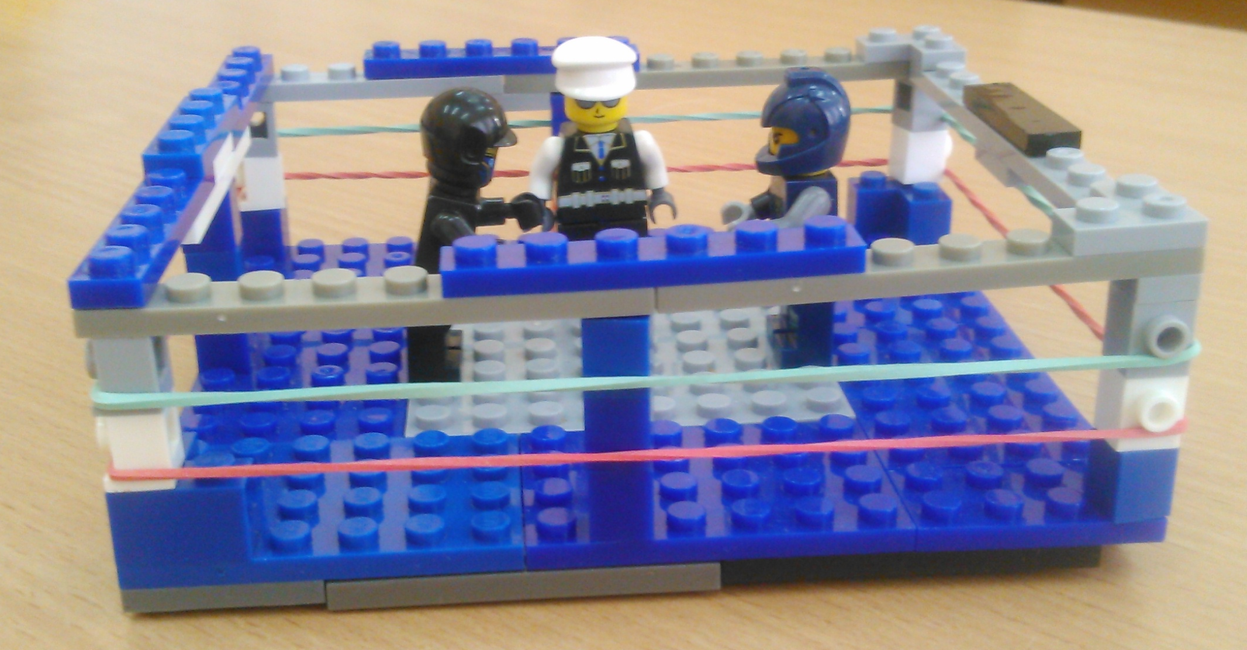
Для здоровья важен спорт, Чтоб болезням дать отпор.

Slide 7
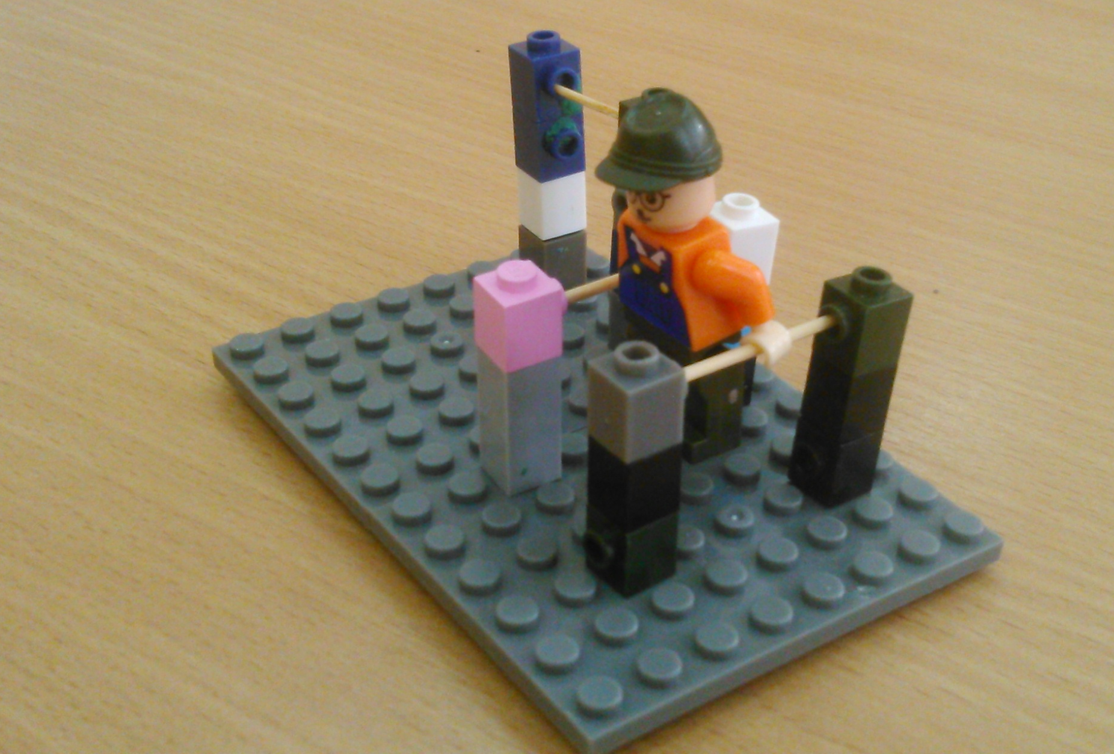
Нужно спортом заниматься, И здоровым оставаться!

Slide 8
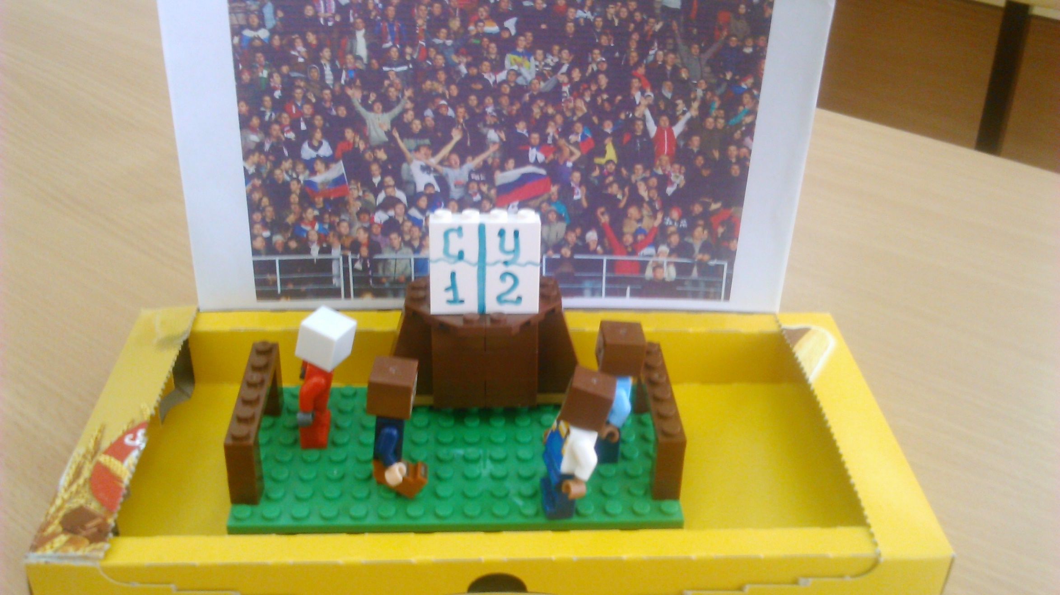
Лучшая на свете игра, Это футбол, скажу вам друзья!

Slide 9
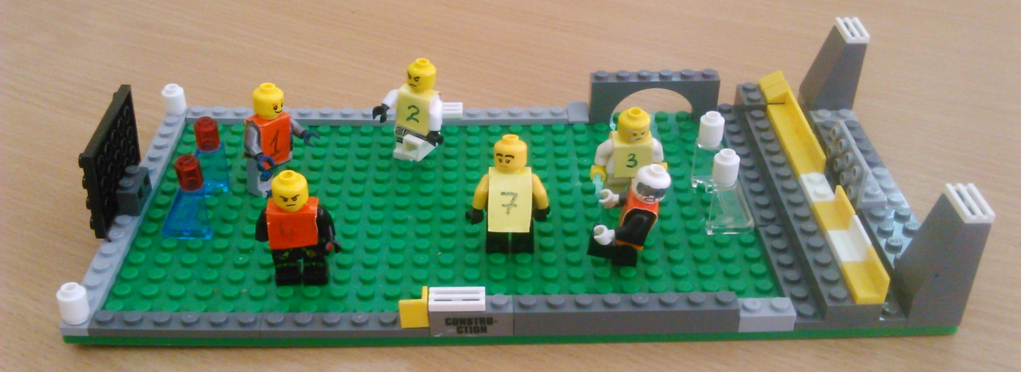
Свисток дает игры начало, И вся команда побежала, Сейчас забьем голов мы пять, В футболе любим побеждать!

Slide 10
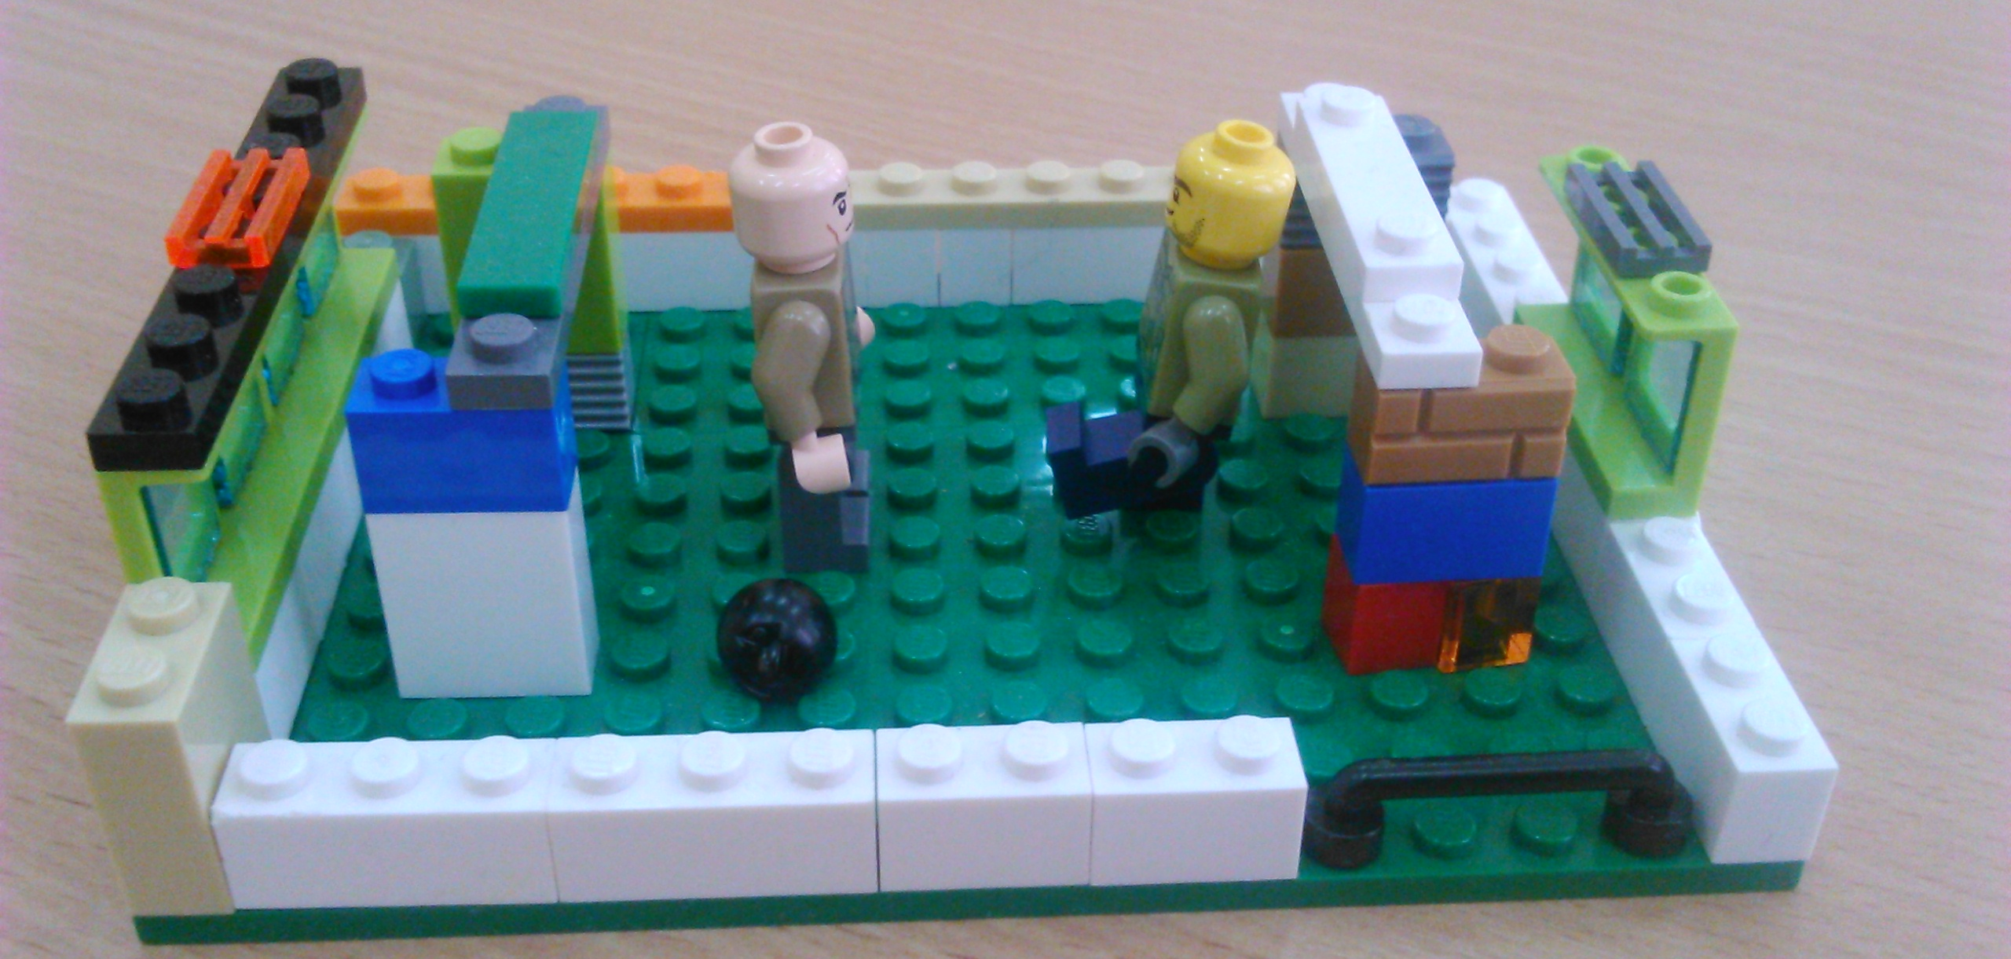
Скорей на стадион, ура! Нас ждет любимая игра.

Slide 11
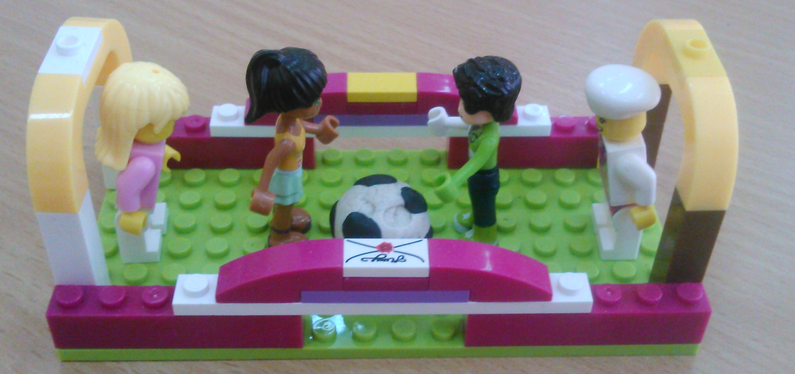
По полю быстро скачет мяч, Идет сейчас футбольный матч! И девочки в футбол играют, Мальчишек часто побеждают.

Slide 12
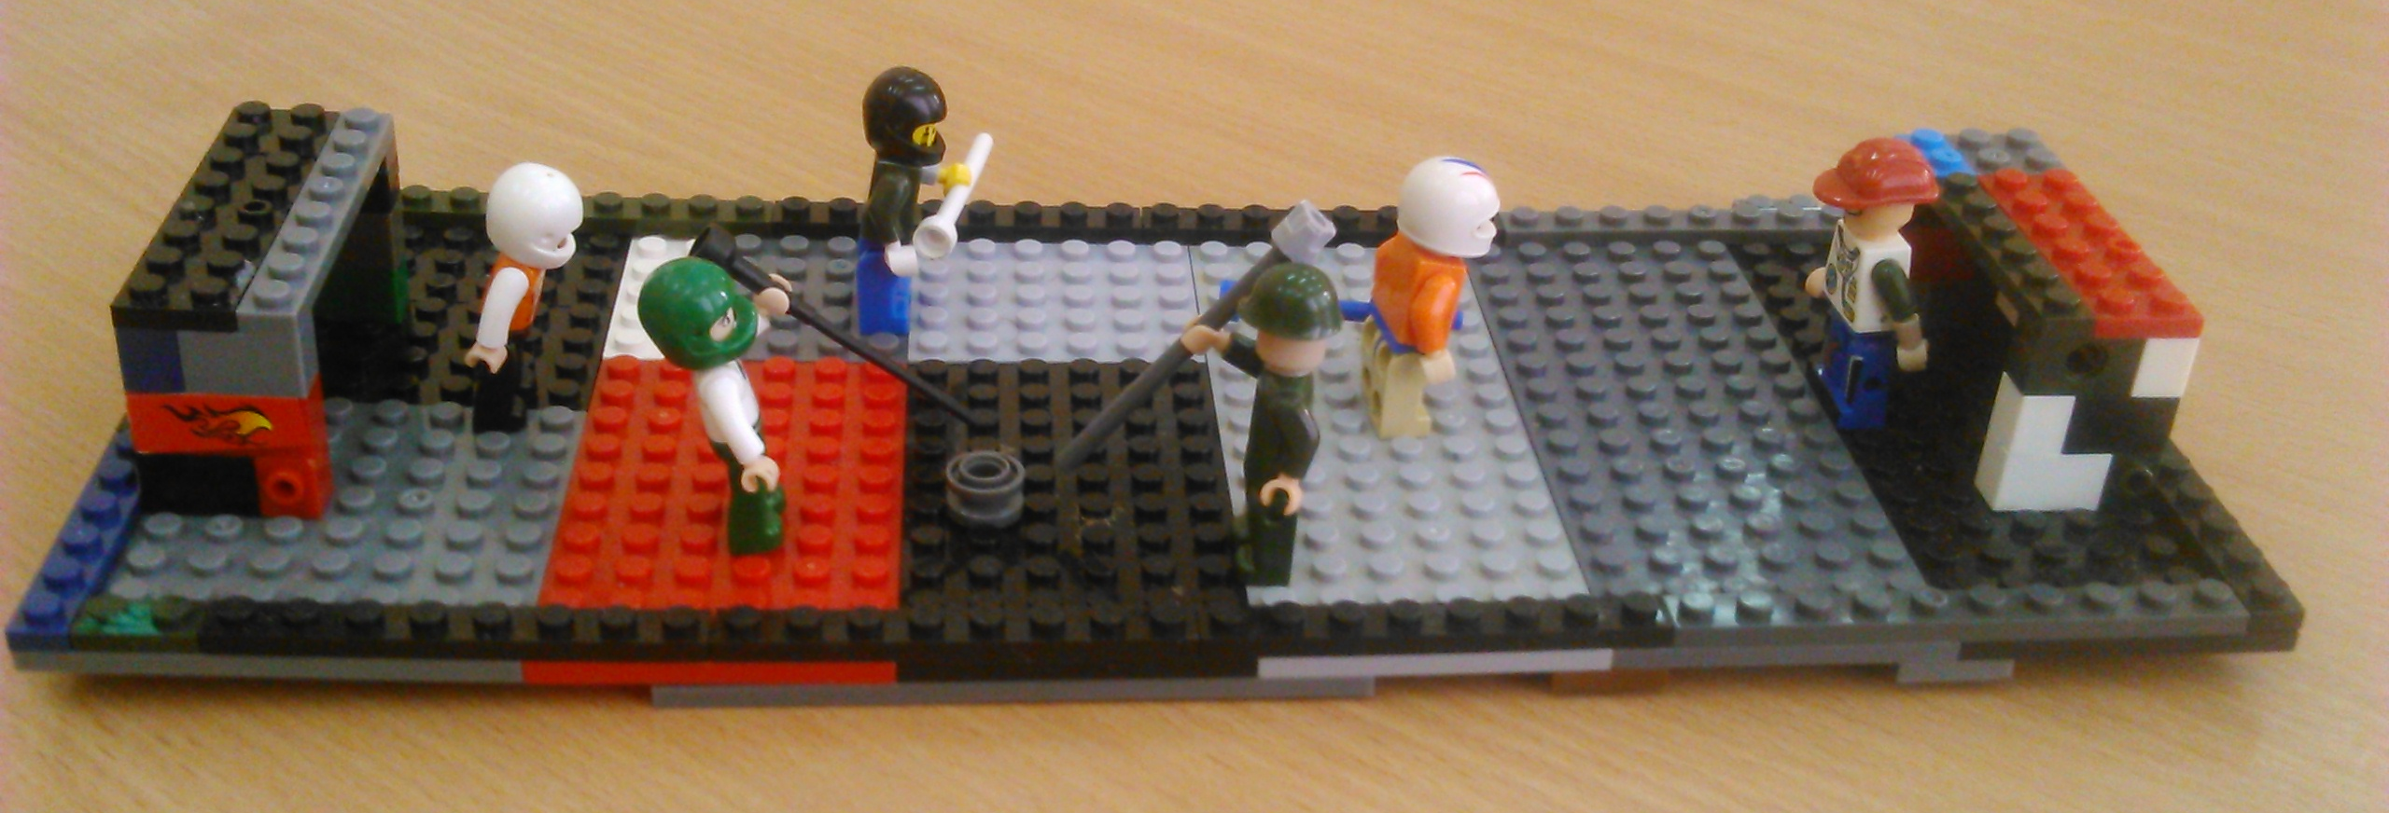
Что может быть важней, нужней, Полезней, чем игра в хоккей?!

Slide 13
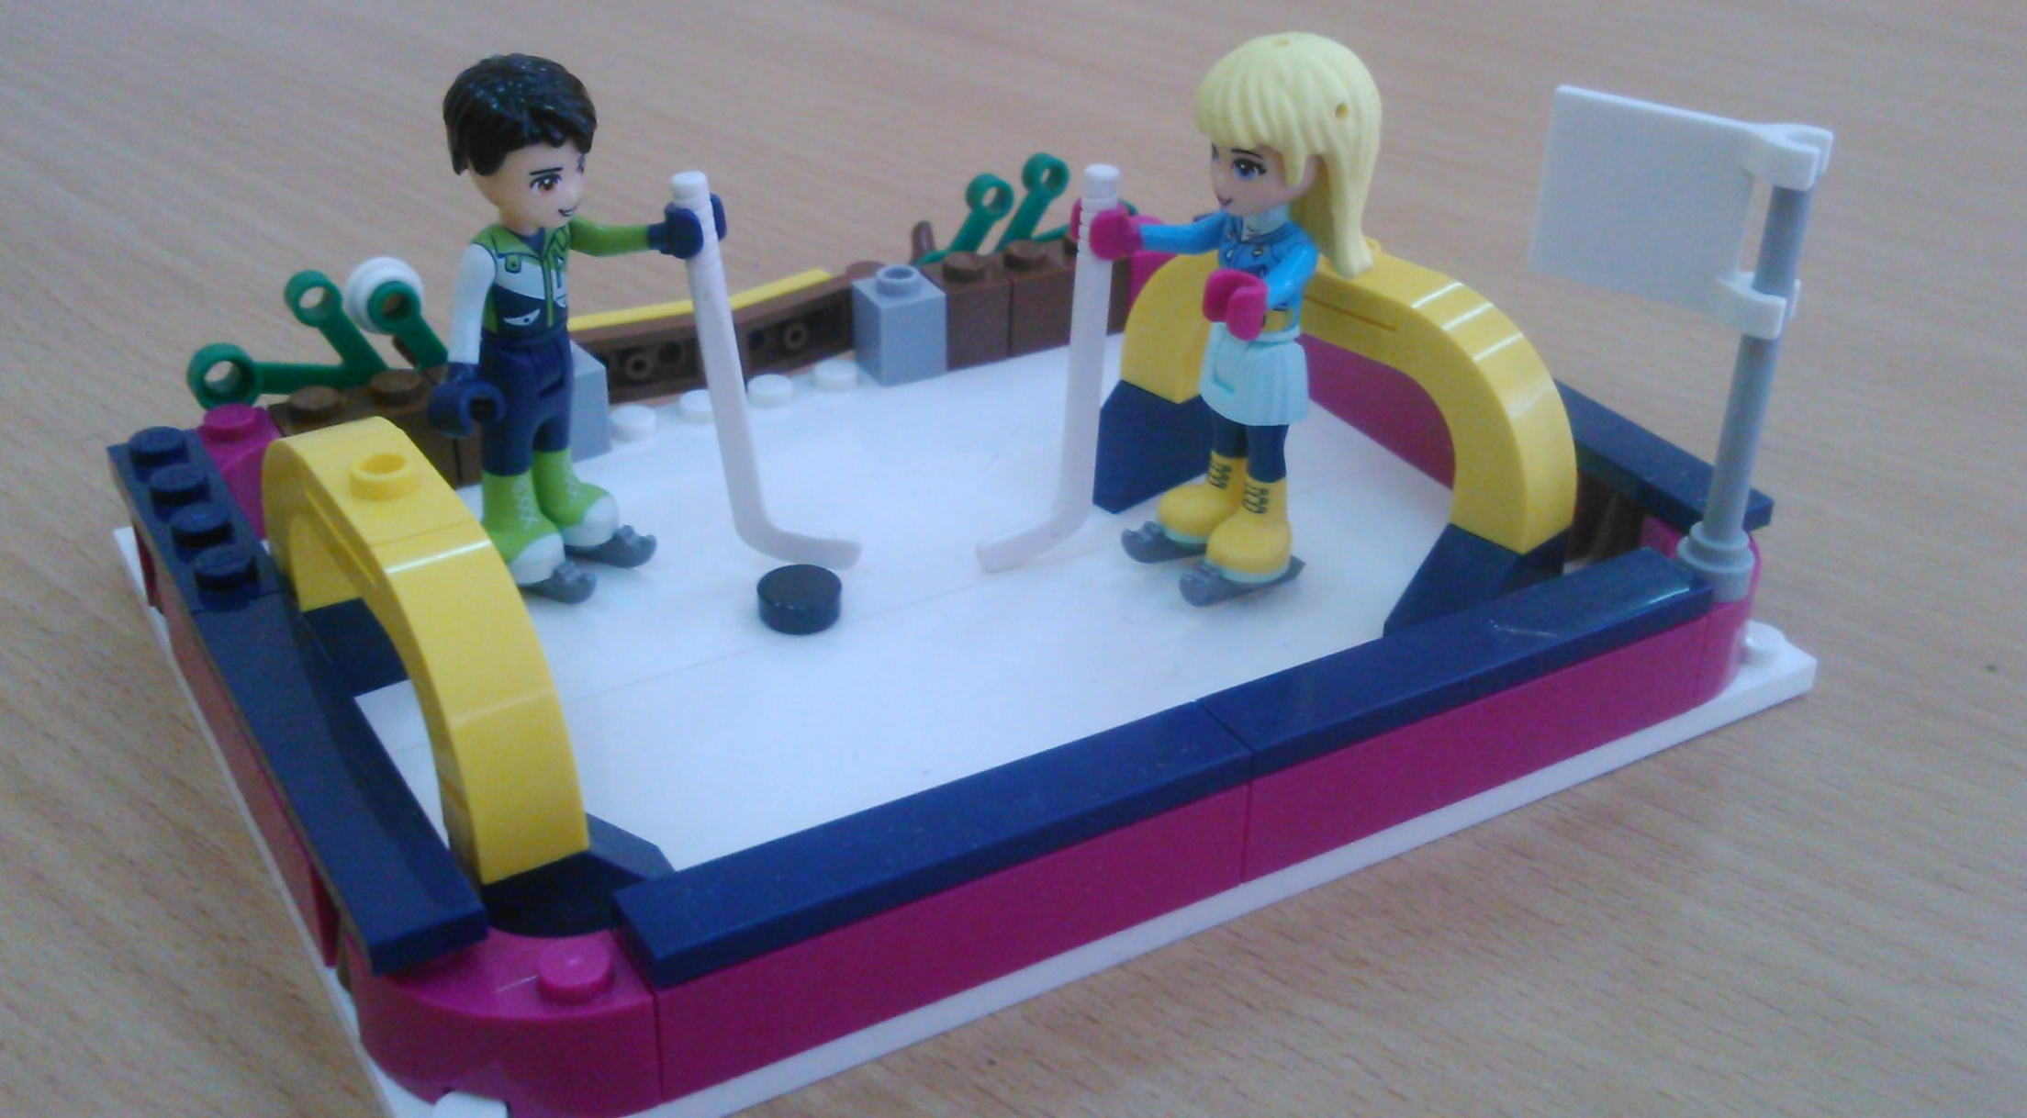
Хей, хей - себя не жалей, Хей, х ей - это хоккей!

Slide 14
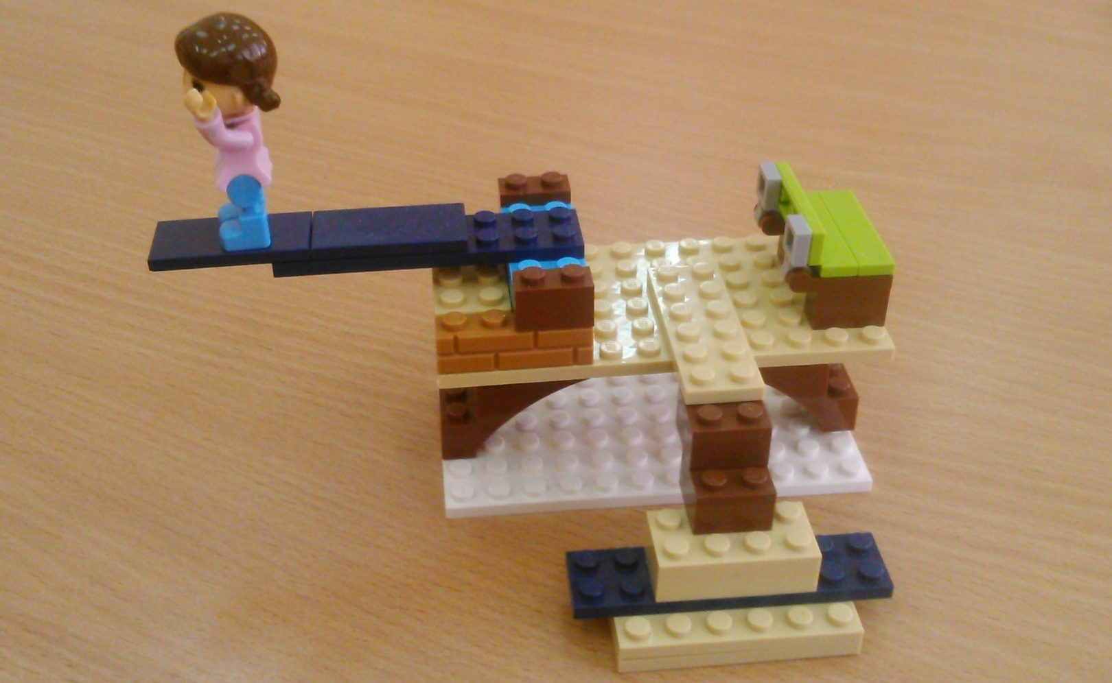
Сегодня прыгнуть в воду с вышки Хочу, ведь это просто блеск! Прыжок, полёт - и будет слышен При входе в воду громкий всплеск.

Slide 15
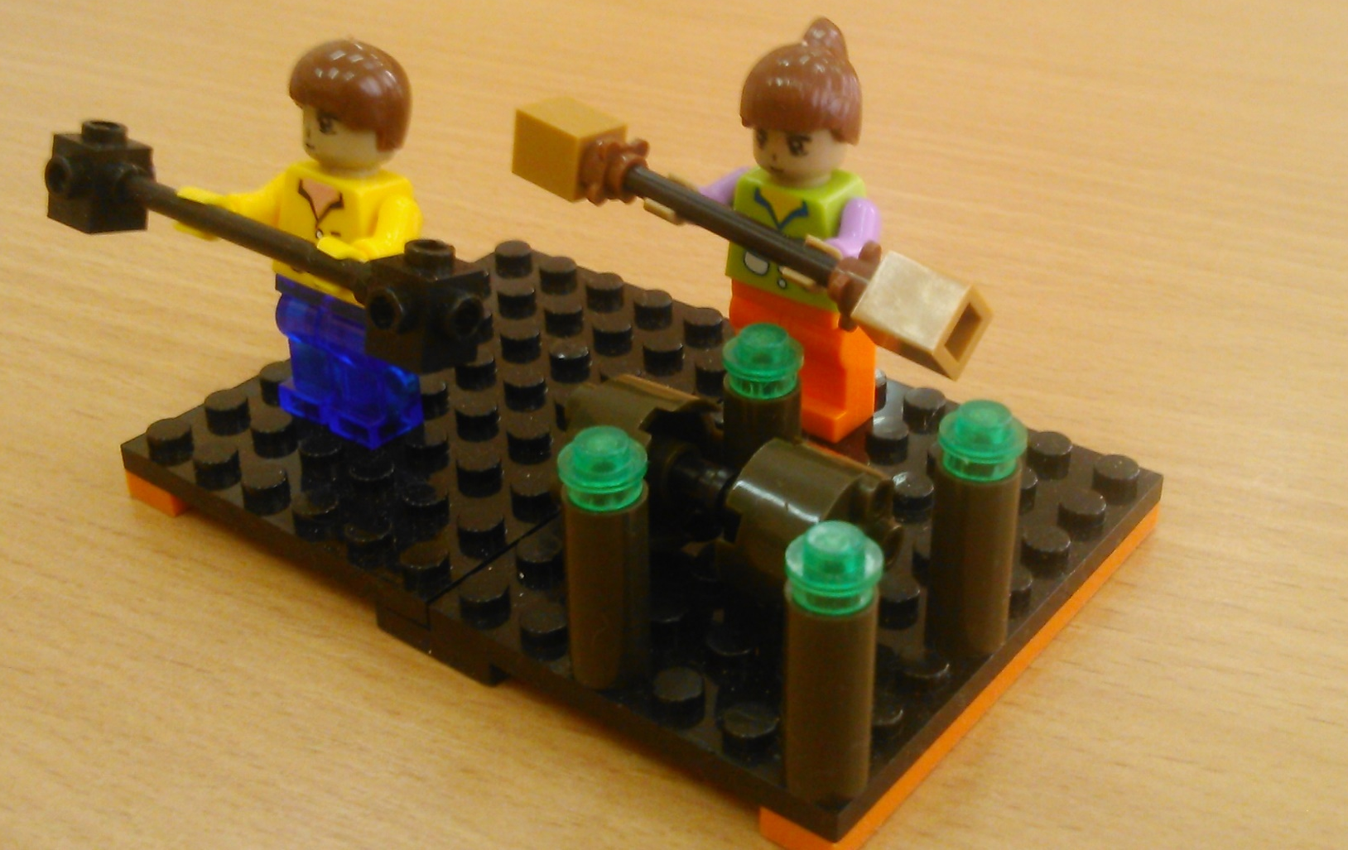
В тяжелой атлетике главное - сила. Задача спортсмена в ней - штангу поднять. Уж много рекордов поставлено было, И сложно достойное место занять.

Slide 16
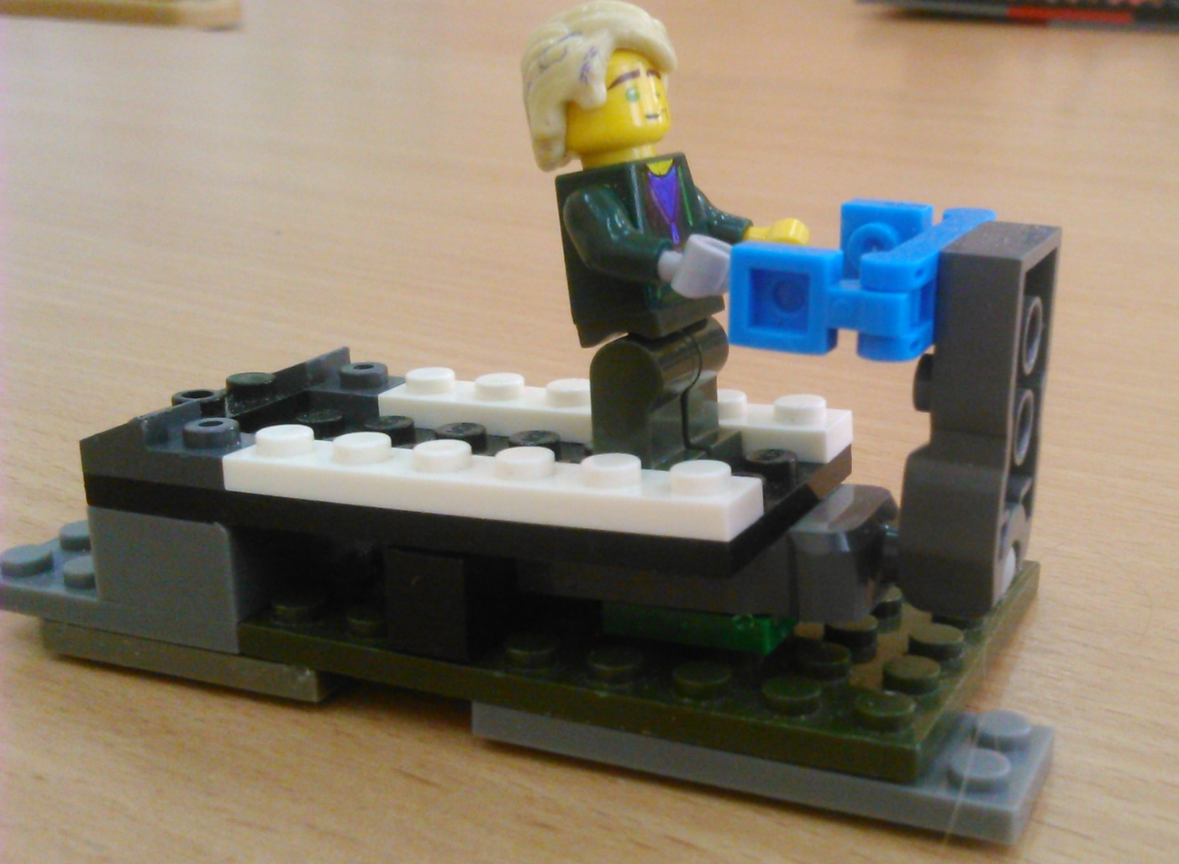
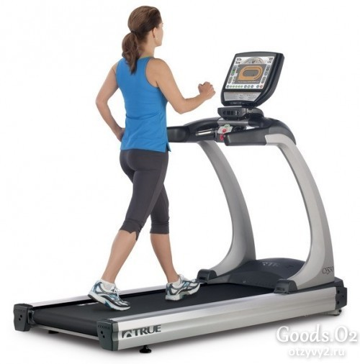
Спорт ребятам очень нужен, Мы со спортом крепко дружим! Некогда в спортзал идти – По специальной дорожке побеги.

Slide 17
Всем известно,
Всем понятно,
Что здоровым
Быть приятно!
Надо режим соблюдать,
свежим воздухом дышать,
со спортом
дружить –
и будешь
классно
жить!

Slide 18
Советы по здоровому образу жизни приготовили ученики 1 «В» класса: Никита А., Слава Б., Лейла И., Катя К ., Саша К ., Аня К ., Глеб М., Илья С., Максим Ш., Ирина Семеновна.

